Slide 1



Ministère de l’Enseignement Supérieur et de la Recherche Scientifique
Université de Tunis
Institut Supérieur de Gestion
Master professionnel en Data Science for business
Comparison of Similarity Measures for Trajectory Clustering
Année universitaire 2023-2024

Slide 2



Réalisé par :
Mohamed Aziz Kefi
Rawand boukadida
Oussama Bouhali

Slide 3
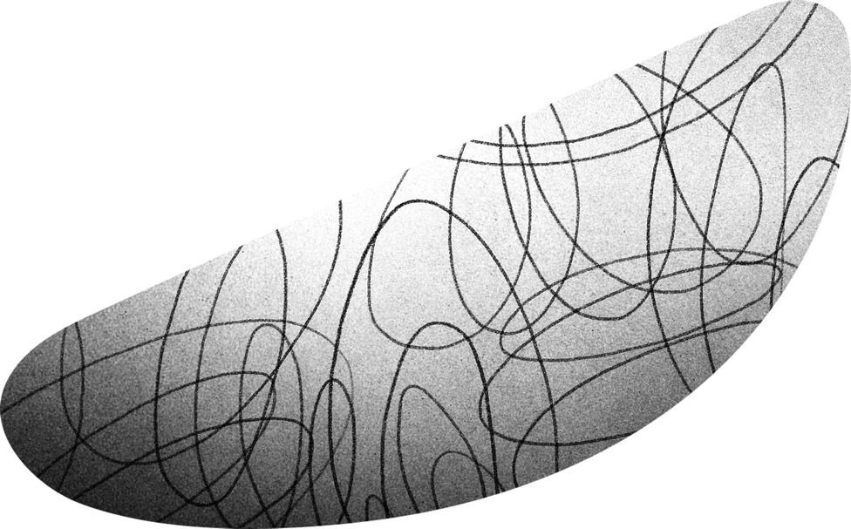
Plan
01
Introduction
02
DBSCAN
04
Etude de cas
03
Les différentes mesures de similarité
05
Conclusion

Slide 4
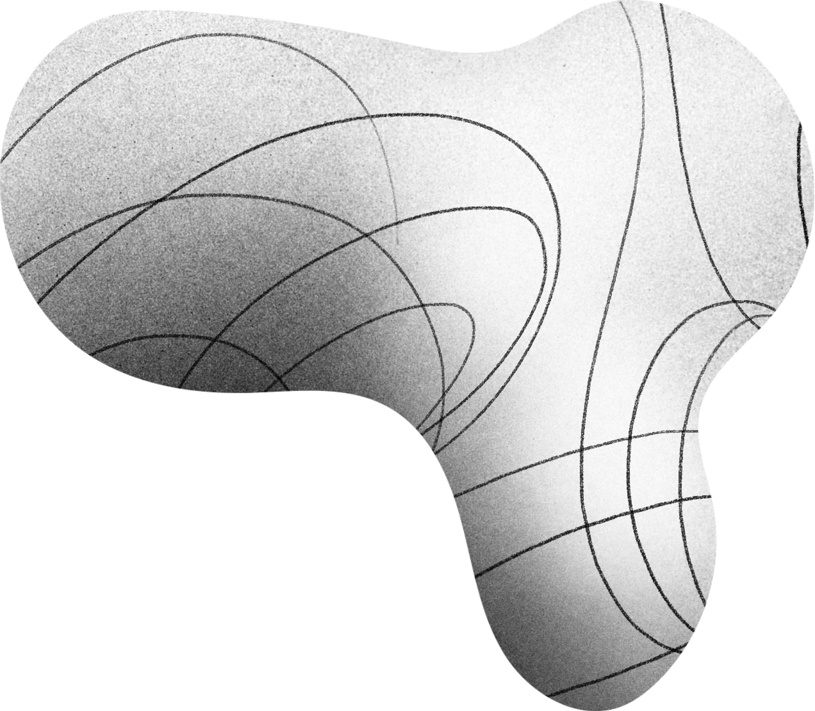
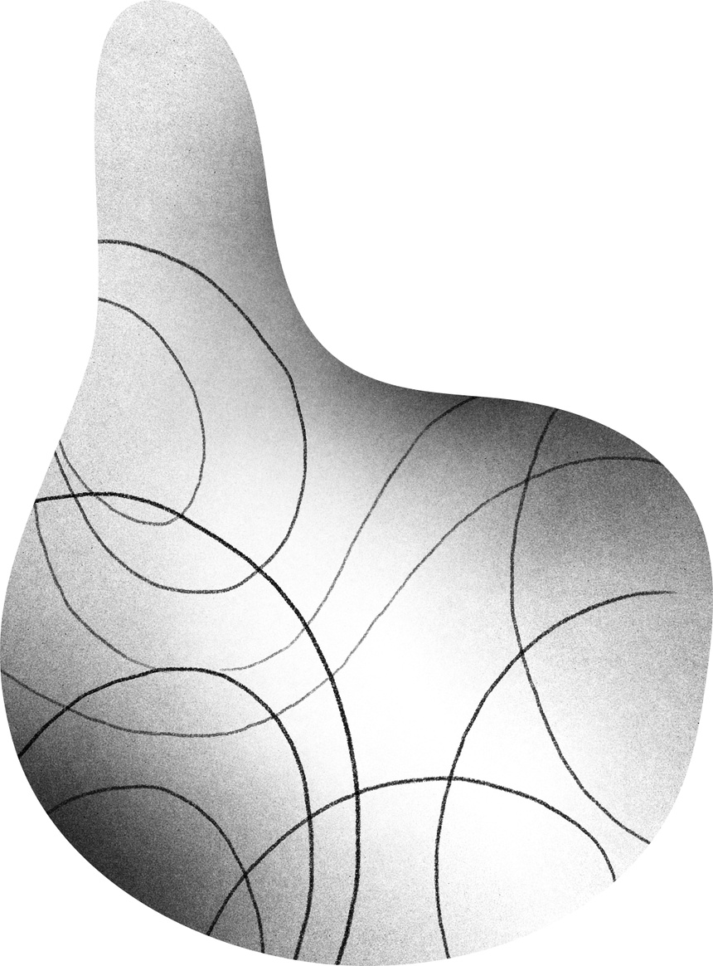
01- Introduction

Slide 5
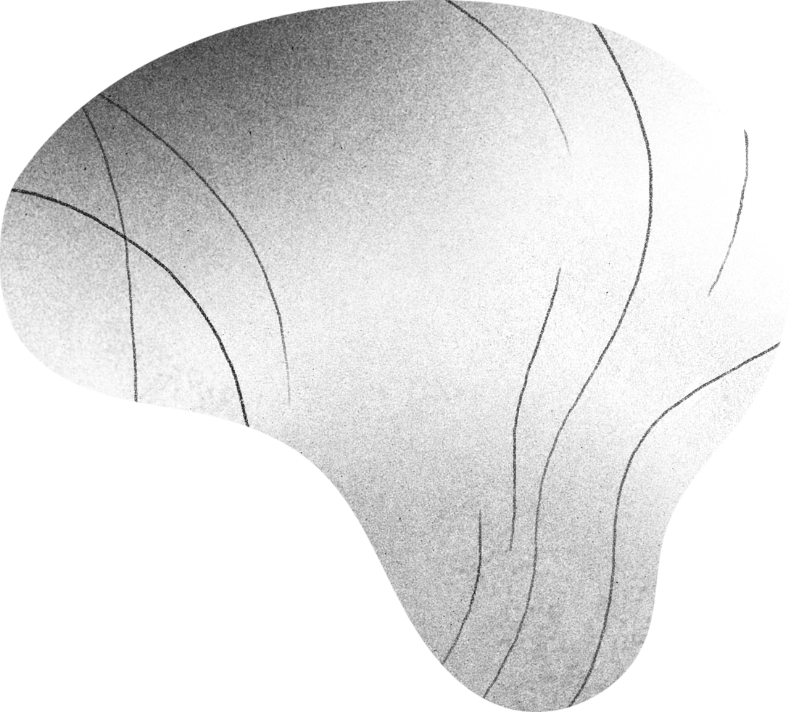
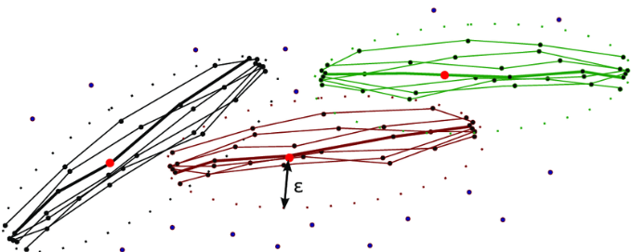
Clustering de trajectoires
Le clustering vise à partitionner un jeu de données en plusieurs groupes regroupant des individus à comportement similaire.
Dans notre contexte, ceci se traduit par des groupes de trajectoires qui se sont déplacées de façon similaire en se basant sur une mesure de similarité.

Slide 6
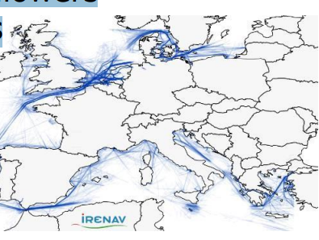
Détecter quoi ?
Des mouvements de groupes
Des trajectoires suivant la même route
- Des routes classiques d’un grand nombre d’individus
- Des mouvements courants à certaines périodes
Des zones de passage denses
Notes:
le clustering de trajectoire a pour objectif de détecter

Slide 7
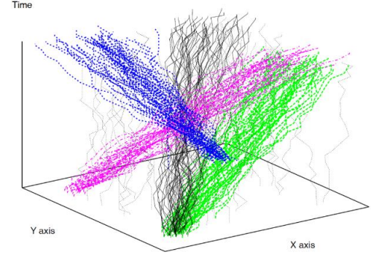
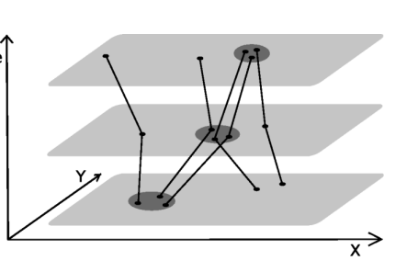
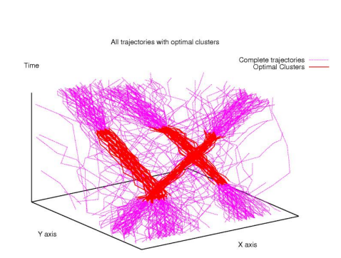
Regrouper quoi ?
Des positions
De bouts de trajectoires
Des trajectoires
Notes:
elle sert de regrouper

Slide 8
Selon quels critères ?
Proximité spatiale (Distance entre trajectoires (lignes))
Proximité spatiale et temporelle (Position au « même instant )
Densité
Notes:
parmi les critères de regroupement

Slide 9
02- DBSCAN
Notes:
nous nous concentrons sur l'algorithme DBSCAN (density-based spatial clustering of applications with noise) qui est l’un des algorithmes de clustering des trajectoires basé sur mesure de similarité

Slide 10
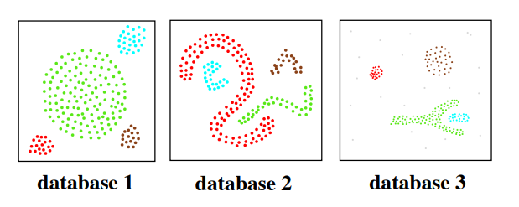
DBSCAN: Density-based Spatial Clustering of Applications with Noise
Algorithme basé sur la densité
Capable de construire des clusters de forme quelconque (différentes tailles)
Le nombre de clusters n’est pas spécifié à l’avance
il identifie les valeurs aberrantes comme étant du bruit.
Notes:
la figure montre un Exemple de résultats obtenus par application de DBSCAN à des données spatiales

Slide 11
Fonctionnement du DBSCAN :
Le clustering DBSCAN nécessite deux paramètres :
eps : la distance maximale entre deux trajectoires pour qu'elles soient considérées comme situées dans le même voisinage
minPts : le nombre minimum de trajectoires regroupées dans le rayon eps.

Slide 12
matrice de similarité :
le DBSCAN nécessite une matrice de similarité qui quantifie la distance entre chaque paire de trajectoires dans l’ensemble de données.
Notes:
le dbscan nécessite une matrice de similarité pour sa fonctionnemnt

Slide 13
Fonctionnement du DBSCAN
L'algorithme fonctionne comme suit:
Pour chaque trajectoire, calculez le nombre de trajectoires voisines à une
distance eps, en utilisant la matrice de similarité

Slide 14
Fonctionnement du DBSCAN
L'algorithme fonctionne comme suit:
2. Marquez les trajectoires qui ont au moins minPts voisins comme trajectoires principales, et les trajectoires qui n'ont pas de voisins comme valeurs aberrantes.

Slide 15
Fonctionnement du DBSCAN
L'algorithme fonctionne comme suit:
3. Pour chaque trajectoire centrale, recherchez toutes les trajectoires qui sont à une distance eps de celle-ci .Attribuez-les au même cluster que la trajectoire principale jusqu'à ce que toutes les trajectoires principales soient affectées à un cluster.

Slide 16
03- Les différentes mesures de similarité
Notes:
Il est temps d’entamer la partie

Slide 17
Les mesures de la similarité :
Frechet distance
Dynamic Time Warping (DTW)
Longest Common Sub-Sequence, (LCSS)
Partial Curve Mapping, (PCM)
Notes:
La mesure de la similarité est l'un des éléments clés du clustering de trajectoires similaires pour l'algorithme DBSCAN .
il existe plusieures mesures de similarité:

Slide 18
Les mesures de la similarité :
Area between two curves
Hausdorff Manhattan Distance
Hausdorff Euclidean distance
Hausdorff Chebyshev distance

Slide 19
Les mesures de la similarité :
Hausdorff Cosine distance.

Slide 20
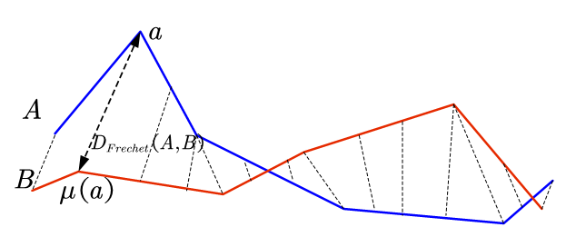
Frechet distance
une mesure de similarité entre les trajectoires qui tient compte de l'emplacement et de l'ordre des points le long des trajectoires . elle mesure la distance minimale entre deux courbes continues.

Slide 21
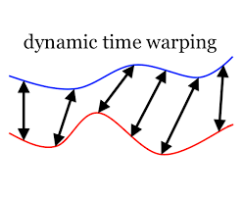
2. Dynamic Time Warping (DTW)
elle mesure la similarité entre deux trajectoire qui peuvent varier au cours du temps
Implémenté par programmation dynamique
Capable de gérer la distorsion du temps
Sensible au bruit.

Slide 22
3. Longest Common Sub-sequence(LCSS)
trouve la plus longue sous-séquence commune à deux séquences.
Capable de gérer la distorsion temporelle
Robuste en présence de bruit

Slide 23
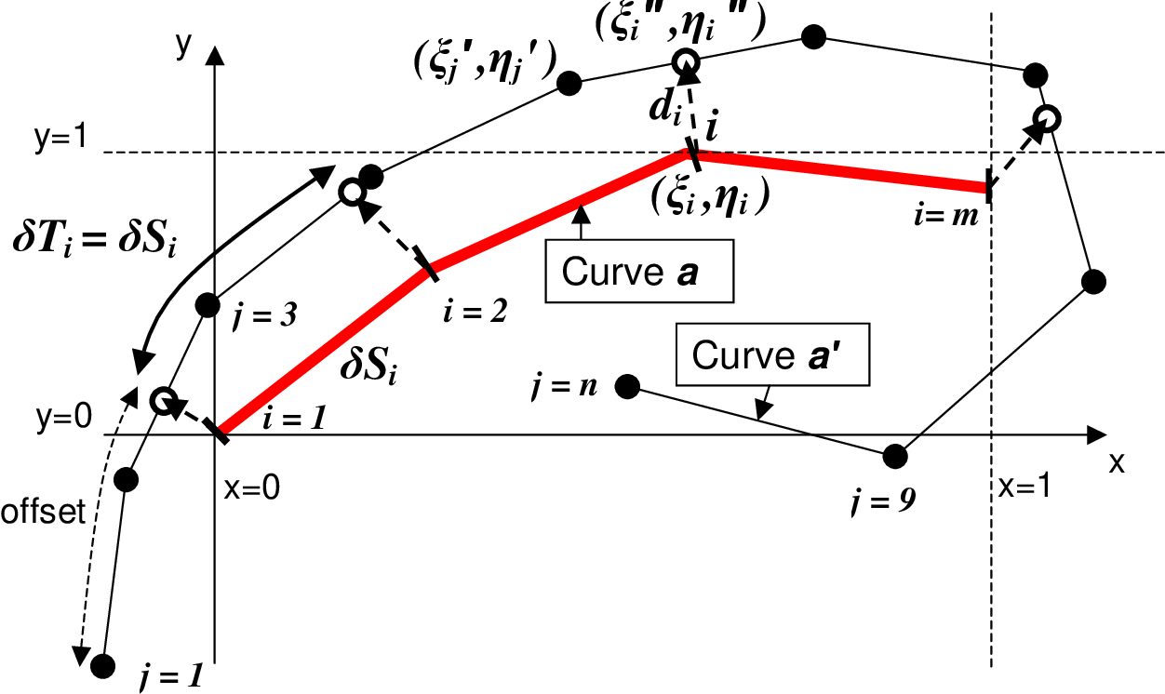
4. Partial Curve Mapping(PCM)
elle compare deux courbes en utilisant seulement une partie de l’une d’elles. Elle est utile lorsque les trajectoires sont partiellement similaires.

Slide 24
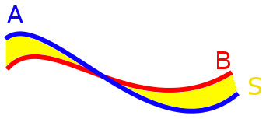
5. Area between Two Curves
Cette mesure est simplement l’aire entre deux courbes. Elle est facile à calculer et à comprendre, mais peut ne pas être appropriée pour toutes les applications.

Slide 25
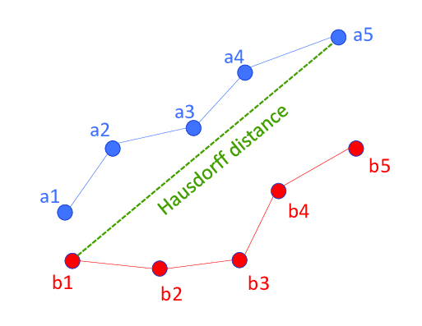
6. Hausdorff Distance
elle mesure à quel point chaque point d’une courbe est proche du point le plus proche sur l’autre courbe. Elle est souvent utilisée pour comparer des images ou d’autres types de données spatiales.
Notes:
Les deux trajectoires doivent avoir la même longueur (c.à-d. le même nombre de points)
Pas de gestion de la distorsion du temps
Très sensible au bruit.

Slide 26
04- Etude de cas
Notes:
La principale contribution de cette étude de cas est une étude comparative de l'impact de différentes mesures de similarité sur le sur le clustering de trajectoires similaires à l'aide de l'algorithme DBSCAN pour un ensemble de données de trajectoires des taxis

Slide 27
bibliothèques utilisés:
scikit-mobility
similaritymeasures
hausdorff
la fonction DBSCAN du package Python "sklearn.cluster"

Slide 28
Données :
un échantillon de données contenant les longitude et les latitudes de 100 taxis pendant le mois février 2008 au sein de Beijing
nous utilisant ensemble de données contient les traces de mobilité des taxis opérant en Chine
il contient de riches informations spatio-temporelles.
Il contient les coordonnées GPS d'environ 100 taxis collectées sur plusieurs jours.

Slide 29
05- Conclusion

Slide 30
En résumé, le choix de la mesure de similarité et la configuration appropriée des paramètres sont des aspects essentiels lors de l'utilisation de DBSCAN. Il est recommandé d'expérimenter avec différentes mesures et paramètres pour trouver la combinaison optimale en fonction des caractéristiques spécifiques des données.

Slide 31
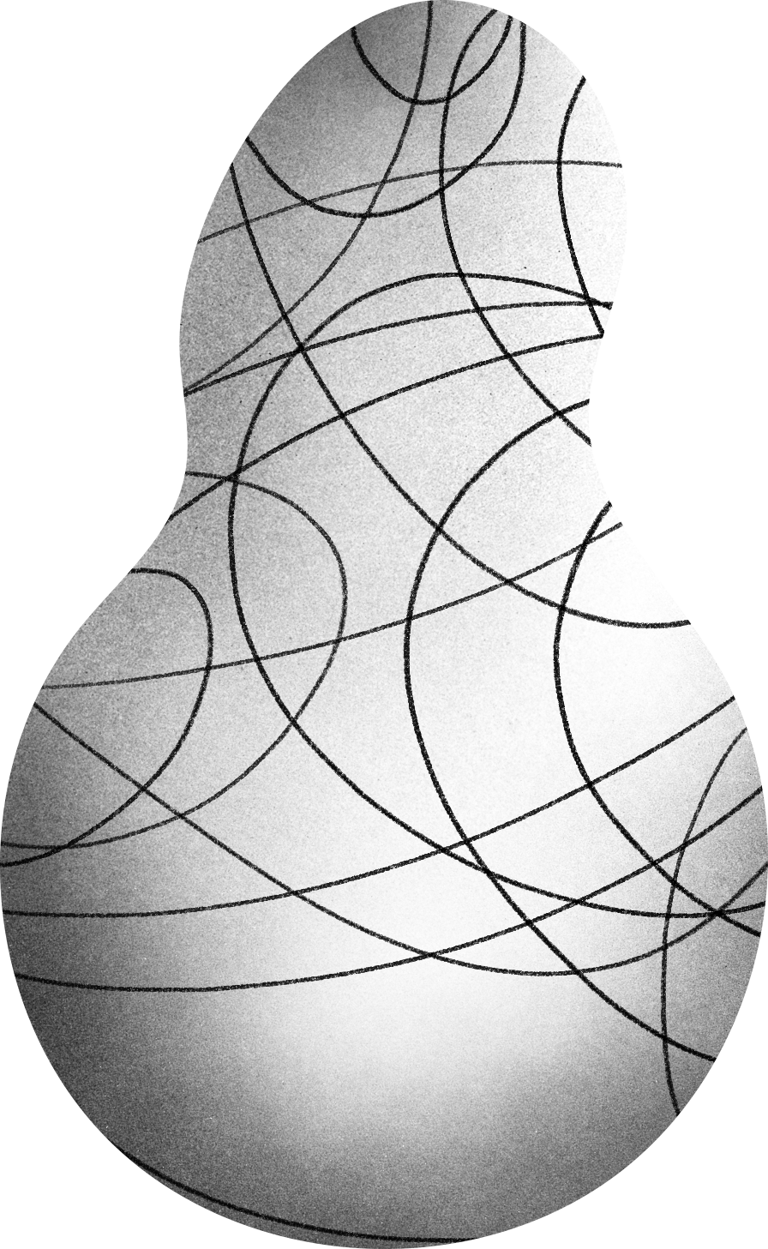

MERCI DE VOTRE ATTENTION !

